Slide 1

YẾU TỐ TÂM LÝ QUYẾT ĐỊNH THAM GIA BẢO HIỂM NHÂN THỌ

Slide 2

Trong tư vấn bảo hiểm nhân thọ, yếu tố tâm lý đóng vai trò quan trọng, điều này yêu cầu người tư vấn phải mang lại một cảm xúc tốt cho khách hàng và khơi gợi quyết định tham gia trên cảm xúc của khách.
Khách hàng tham gia bảo hiểm không hẳn là do hiểu được sản phẩm mà phần lớn là tin tưởng người tư vấn.
Điều này yêu cầu người tư vấn cần xây dựng mối quan hệ tốt và có được sự tin tưởng từ khách hàng.

Slide 3

1. TẠO DỰNG MỐI QUAN HỆ BỀN CHẶT
Lắng nghe và thấu hiểu: Hãy lắng nghe khách hàng một cách chân thành và tìm hiểu nhu cầu, mong muốn cũng như lo lắng của họ.
Chăm sóc khách hàng thường xuyên: Gửi lời chúc mừng vào các dịp đặc biệt như sinh nhật, lễ tết hay kỷ niệm hợp đồng. Điều này giúp khách hàng cảm nhận được sự quan tâm.
Cung cấp giá trị thực sự: Tư vấn những sản phẩm bảo hiểm phù hợp nhất với nhu cầu của khách hàng, không ép buộc mua sản phẩm không cần thiết.
Giữ liên lạc thường xuyên: Liên hệ định kỳ để cập nhật thông tin mới và giải đáp thắc mắc, điều này giúp duy trì mối quan hệ lâu dài.
Tạo niềm tin và sự tín nhiệm: Hãy minh bạch và trung thực trong mọi giao dịch, điều này giúp khách hàng cảm thấy an tâm và tin tưởng.

Slide 4

2. SỰ LO LẮNG VỀ TƯƠNG LAI
Khách hàng thường lo lắng về tương lai của gia đình và bản thân, và việc tư vấn bảo hiểm nhân thọ giúp giảm bớt sự lo lắng này

Slide 5

3. SỰ AN TOÀN VÀ ỔN ĐỊNH
Khách hàng thường tìm kiếm sự an toàn và ổn định về tài chính cho gia đình trong trường hợp xảy ra rủi ro. Sản phẩm bảo hiểm nhân thọ mang lại cảm giác yên tâm và bảo vệ cho tương lai của họ

Slide 6

4. TRÁCH NHIỆM VỚI NGƯỜI THÂN
Nhiều người mua bảo hiểm nhân thọ vì trách nhiệm với gia đình và người thân. Họ muốn đảm bảo rằng gia đình mình sẽ được bảo vệ và có nguồn tài chính ổn định nếu họ gặp rủi ro.

Slide 7

5. LỢI ÍCH TÀI CHÍNH VÀ ĐẦU TƯ
Một số khách hàng bị thu hút bởi những lợi ích tài chính và khả năng đầu tư của sản phẩm bảo hiểm nhân thọ, như khả năng sinh lời và miễn thuế.

Slide 8

6. NIỀM TIN VÀO THƯƠNG HIỆU VÀ NGƯỜI TƯ VẤN
Khách hàng có xu hướng tin tưởng và mua bảo hiểm từ những công ty uy tín và từ những người tư vấn đáng tin cậy.

Slide 9
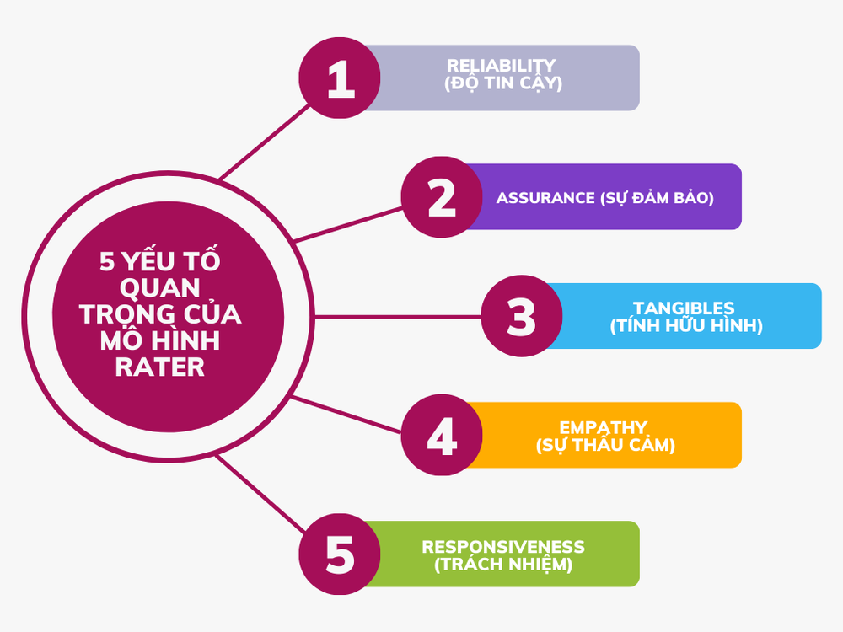
7. SỰ ĐỒNG CẢM VÀ HỖ TRỢ TỪ NGƯỜI TƯ VẤN
Sự đồng cảm và thái độ hỗ trợ từ người tư vấn giúp khách hàng cảm thấy thoải mái và tự tin hơn khi ra quyết định.

Slide 10

THANKS!

